Slide 1
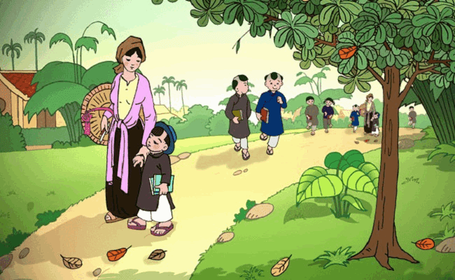
Văn bản 3
TÔI ĐI HỌC
(Thanh Tịnh)

Slide 2
KHỞI ĐỘNG
VIDEO

Slide 3
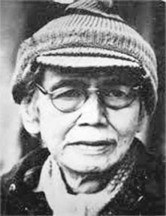
I
Trải nghiệm cùng văn bản “Bàn về đọc sách”
1. Tác giả
Tên thật là Trần Văn Ninh, lên 6 tuổi đổi là Trần Thanh Tịnh, quê ở Gia Lạc, ven sông Hương (Huế)
Thơ văn của ông đậm chất trữ tình, giàu cảm xúc, trong trẻo.
Thanh Tịnh
(1911 – 1988)

Slide 4
I
Trải nghiệm cùng văn bản “Bàn về đọc sách”
2. Văn bản a. Xuất xứ và thời gian ra đời
In trong tập “Quê mẹ” (1941)
b. Đề tài: Ngày đầu tiên đi học
c. Thể loại, phương thức biểu đạt:
Thể loại: truyện ngắn
Phương thức biểu đạt:: Tự sự kết hợp miêu tả và biểu cảm

Slide 5
I
Trải nghiệm cùng văn bản “Bàn về đọc sách”
d. Bố cục:
P1: Khơi nguồn cảm xúc
P2: Cảm nhận của “tôi” trên đường tới trường.
P3: Cảm nhận của “tôi” lúc ở sân trường.
P4: Cảm nhận của “tôi” khi vào lớp và bắt đầu buổi học đầu tiên.

Slide 6
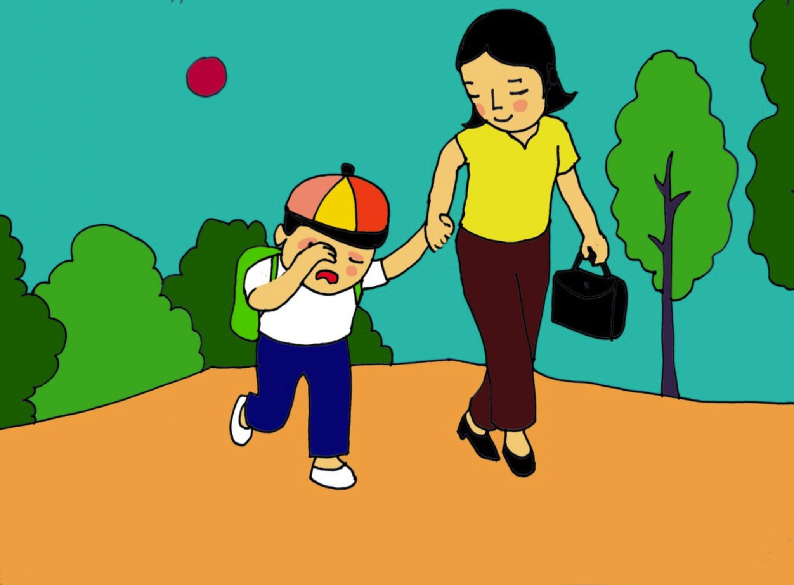
II
Suy ngẫm và phản hồi
1. Ý nghĩa nhan đề “Tôi đi học”
Gợi nhắc cột mốc quan trọng của đời người, ngày đầu tiên đi học với sự trân trọng, nâng niu.
Gợi tới những bước đầu tiên trên cuộc hành trình lĩnh hội tri thức của cuộc đời
“Tôi đi học”

Slide 7
II
Suy ngẫm và phản hồi
2. Tâm trạng của nhân vật “tôi” trong buổi tựu trường.
THẢO LUẬN NHÓM
HOÀN THÀNH PHIẾU HỌC TẬP 01

Slide 8
PHIẾU HỌC TẬP 01: Tâm trạng của nhân vật tôi trong buổi tựu trường
Nhiệm vụ: Hoàn thành bảng sau
Tâm trạng, cảm xúc của nhân vật tôi
Thời điểm gợi nhớ
(Khung cảnh, tâm trạng)
(Nhóm 1)
Trên đường đến trường.
(Khung cảnh, tâm trạng)
(Nhóm 2)
Ở trên sân trường
(Khung cảnh, tâm trạng)
(Nhóm 3)
Khi vào lớp học
(Khung cảnh, tâm trạng)
(Nhóm 4)

Slide 9
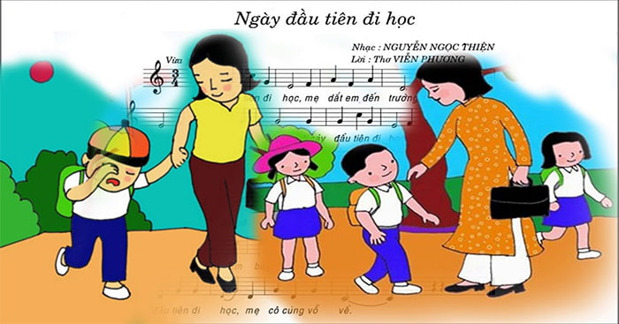
II
Suy ngẫm và phản hồi
2. Tâm trạng của nhân vật “tôi” trong buổi tựu trường.
Tâm trạng, cảm xúc của nhân vật tôi được tác giả diễn tả ở những thời điểm: thời điểm gợi nhớ, trên đường tới trường, ở trên sân trường, khi vào lớp học.

Slide 10
II
Suy ngẫm và phản hồi
2. Tâm trạng của nhân vật “tôi” trong buổi tựu trường.
Các chi tiết thể hiện cảm xúc của nhân vật “tôi” ở từng thời điểm và không gian

Slide 11
PHIẾU HỌC TẬP 02: TÌM HIỂU VỀ THÁI ĐỘ CỦA NGƯỜI LỚN
Nhiệm vụ: Liệt kê các chi tiết thể hiện thái độ, tình cảm của những người lớn đối với các em bé lần đầu tiên đi học và nêu cảm nhận của em
..............................................................................
.................................................................................
....................................................................................
=> Nhận xét:

Slide 12
II
Suy ngẫm và phản hồi
3. Thái độ của những người lớn
Phụ huynh
Thầy giáo
Ông đốc
Đưa con đến trường dự lễ với biết bao hồi hộp, chăm lo, xao xuyến...
Nhìn học trò bằng con mắt hiền từ, cảm động...
Đón chào các em bằng gương mặt tươi cười, thái độ trìu mến...
=> Thể hiện trách nhiệm và tình thương yêu của gia đình, nhà trường đối với thế hệ tương lại -> môi trường giáo dục ấm áp tình người.

Slide 13
III
Tổng kết
1. Nghệ thuật
NT so sánh, bố cục theo dòng hồi tưởng của nhân vật, trình tự thời gian của buổi tựu trường.
Kết hợp hài hòa giữa 3 phương thức biểu đạt: tự sự, miêu tả và biểu cảm.
Ngôn ngữ miêu tả tinh tế, giàu hình ảnh, nhạc điệu và giàu chất thơ.

Slide 14
III
Tổng kết
2. Nội dung – Ý nghĩa
Những kỷ niệm trong sáng cùng tâm trạng hồi hộp, cảm giác bỡ ngỡ của nhận vật “tôi” trong buổi tựu trường đầu tiên.

Slide 15
LUYỆN TẬP
Trò chơi “Đi tìm dòng chữ”
T | Ô | I | Đ | I | H | Ọ | C | U | A
H | B | H | D | Đ | Y | Đ | L | A | M
A | Q | U | Ê | M | Ẹ | G | H | C | M
N | T | B | H | N | A | Y | M | A | N
H | E | N | T | H | A | O | H | O | A
T | T | Ự | U | T | R | Ừ­ | Ờ | N | G
Ị | Q | Ự | T | Ọ | À | H | A | R | B
N | V | C | X | S | A | N | B | A | N
H | O | À | Ấ | P | B | A | N | N | E
R | N | Ẻ | R | B | À | N | G | H | Ế

Slide 16
LUYỆN TẬP
Trò chơi “Đi tìm dòng chữ”
 |  |  |  |  |  |  |  | U | A
 | B | H | D | Đ | Y | Đ | L | A | M
 | Q | U | Ê | M | Ẹ | G | H | C | M
 | T | B | H | N | A | Y | M | A | N
 | E | N | T | H | A | O | H | O | A
 | Q | Ự | T | Ọ | À | H | A | R | B
 | V | C | X | S | A | N | B | A | N
 | O | À | Ấ | P | B | A | N | N | E
R | N | Ẻ | R
T | Ô | I | Đ | I | H | Ọ | C
H
A
N
H
T
Ị
N
H
T | Ự | U | T | R | Ừ­ | Ờ | N | G
B | À | N | G | H | Ế

Slide 17
VẬN DỤNG
Nhiệm vụ : Viết tích cực
Kí ức ngày đầu tiên đi học thường là ấn tượng khó phai trong tâm trí mỗi người. Em hãy chia sẻ những kỉ niệm ấy với các bạn trong một đoạn văn khoảng 7-8 câu.

Slide 18
* Rubrics đánh giá đoạn văn:
Tiêu chí | Mô tả tiêu chí | Điểm
Hình thức | - Đảm bảo hình thức và dung lượng của đoạn văn (khoảng 150 chữ) | 1
 | - Không đảm bảo yêu cầu về hình thức và dung lượng của đoạn văn | 0
Nội dung | - Giới thiệu kỉ niệm ngày đầu tiên đi học | 0,5
 | - Kể lại những kỉ niệm gắn liền với những quang cảnh. | 3
 | - Những tình cảm, cảm xúc gắn liền với những kỉ niệm. | 3
 | Khẳng định lại tình cảm, cảm xúc của mình trong ngày đầu tiên đi học đó. | 1
Chính tả, ngữ pháp | Đảm bảo chuẩn chính tả, ngữ pháp tiếng Việt. | 0,5
Sáng tạo | Thể hiện bài học nhận thức sâu sắc; có mối liên hệ so sánh với đời sống hiện tại. | 1,0

Slide 19
PHIẾU CHỈNH SỬA BÀI VIẾT
Nhiệm vụ: Hãy đọc bài viết của mình và hoàn chỉnh bài viết bằng cách trả lời các câu hỏi sau:
1. Bài viết đảm bảo hình thức đoạn văn chưa?
... ...........................................................................................................................
2. Nội dung đã đảm bảo các ý chưa? Nếu chưa cần bổ sung những ý nào?
..............................................................................................................................
3. Bài viết có sai chính tả không? Nếu có em sửa chữa như thế nào?
.............................................................................................................................
4. Bài viết đã có sự truyền cảm đến người đọc chưa? Nếu chưa, hãy khắc phục.

